Slide 1
路 网空间环绕近邻查询系统的设计与实现
路网空间可抽象为平面图结构。给定一个数据点集P（如：建筑物），P中的所有点都位于图的边上。研究如下问题：【问题1：环绕近邻的快照查询】根据用户给出的查询点位置q(如：用户)，在P中找出q的环绕近邻。假设有两个点p1,p2∈ P，如果p1在从q出发前往p2的最短路径上，则认为p1可支配p2。P中所有不可被任何点支配的点，被称为q的环绕近邻。

Slide 2
【问题2：计算环绕近邻的支配能力】如果点p∈ P是q的环绕近邻，它的支配能力是被它支配的所有点的数量。计算每个环绕近邻的支配能力，并按支配能力对环绕近邻进行排序。

Slide 3
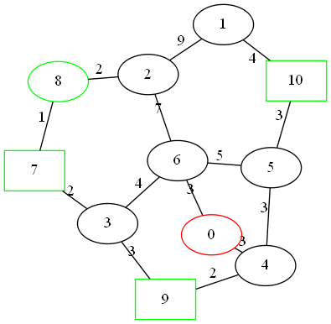

Slide 4
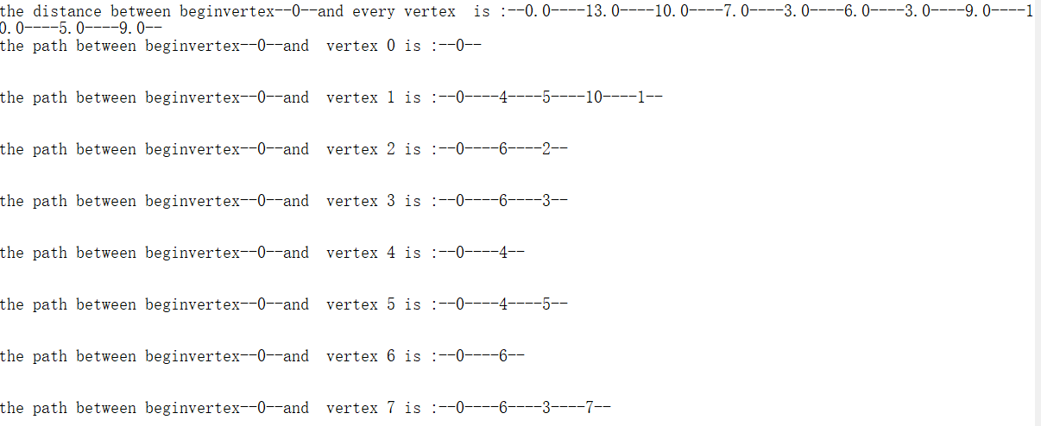

Slide 5
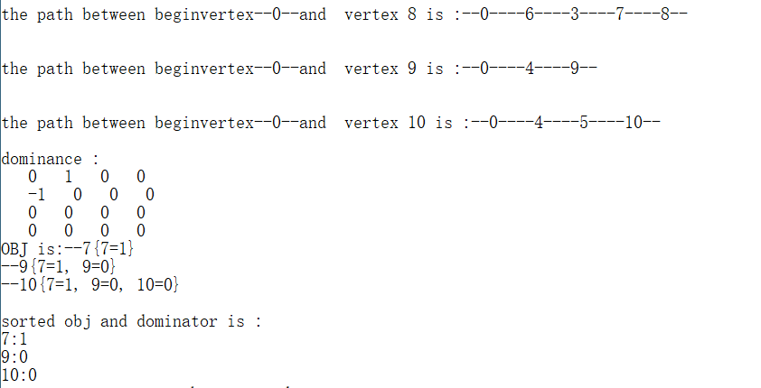

Slide 6
【问题3：环绕近邻的连续查询】当q沿某条边运动时，当其环绕近邻发生变化时，对环绕近邻进行更新。

Slide 7
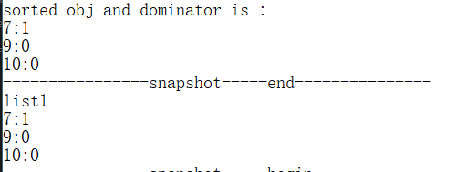

Slide 8
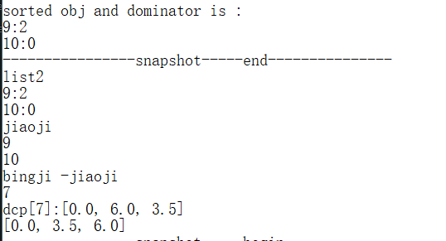


Slide 9
【问题4：反向环绕近邻查询】给定两个数据点集Q（如：行人）和P（如：建筑物），P和Q中的所有点都在图的边上。根据查询点p∈ P的位置，找出其反向环绕近邻。如果一个点q∈ Q认为p是它的环绕近邻，则q是p的反向环绕近邻。

Slide 10
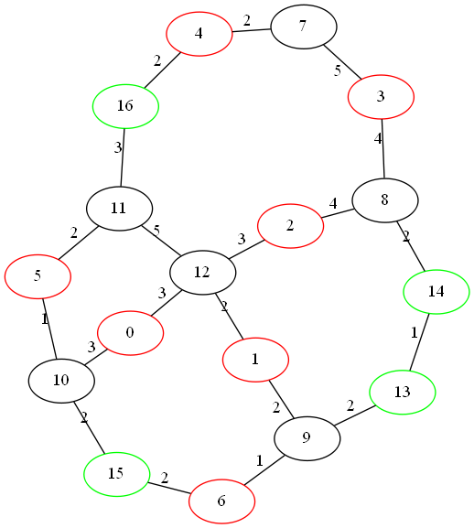

Slide 11
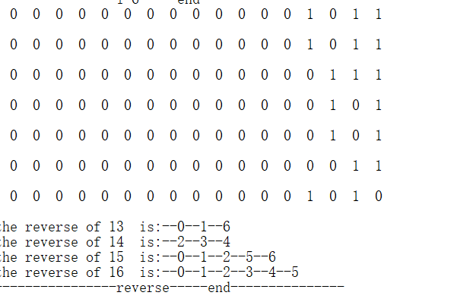

Slide 12
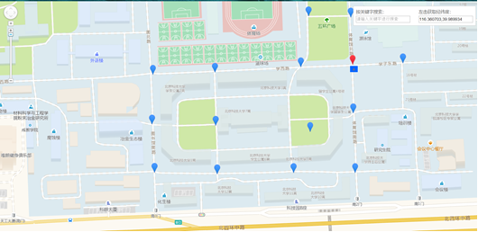

Slide 13
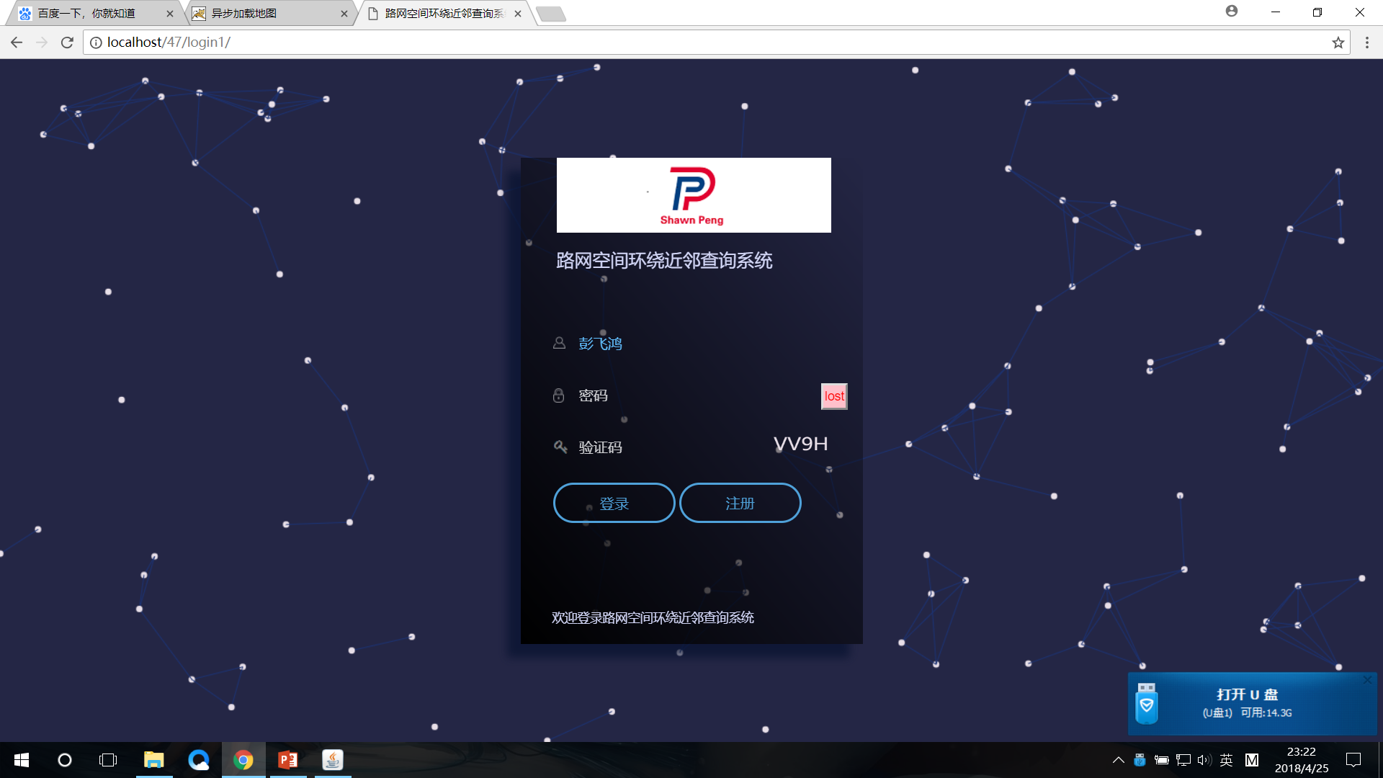

Slide 14
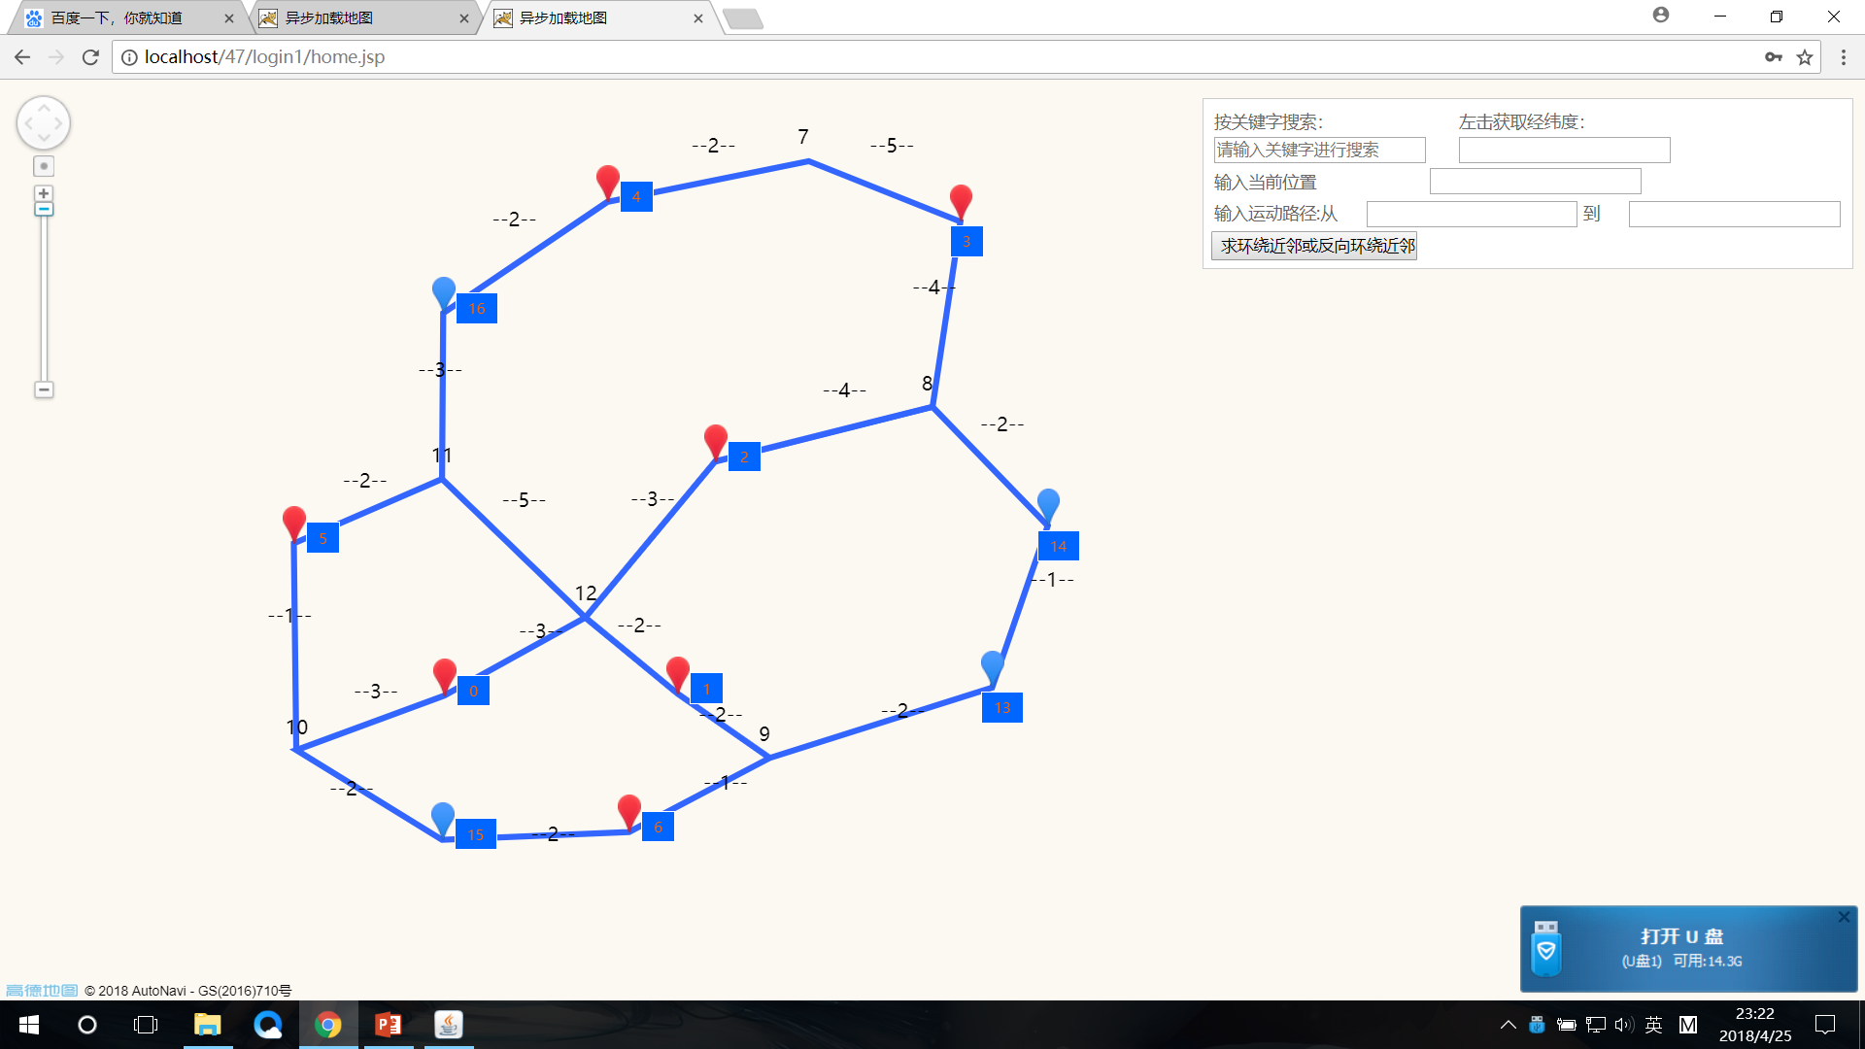

Slide 15
